Slide 1
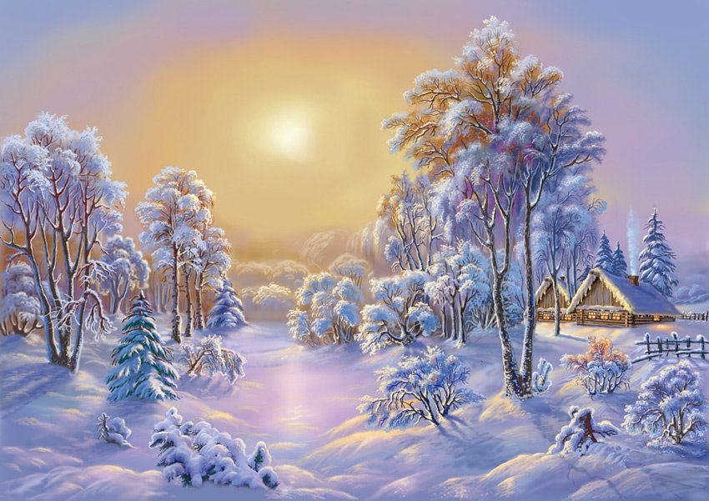
«Зимушка-зима»

Slide 2
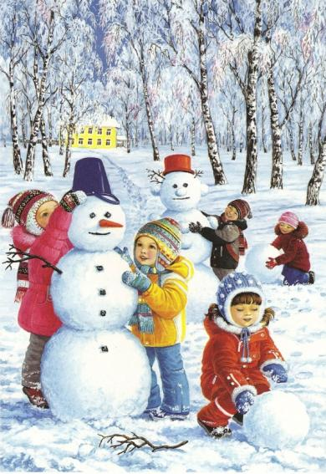
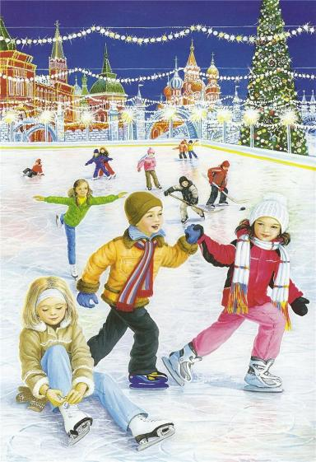
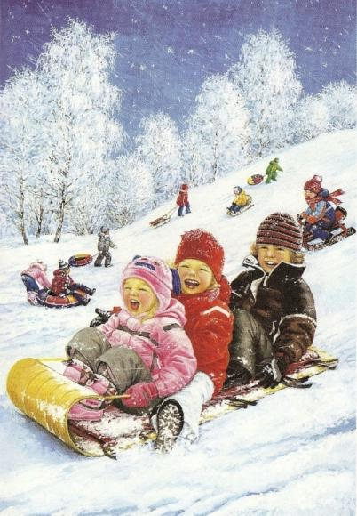
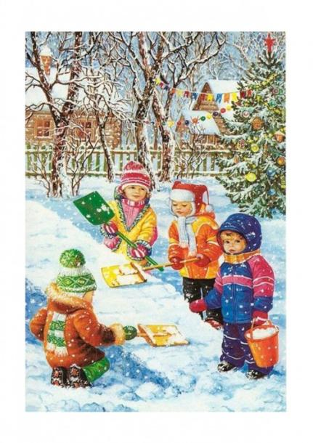
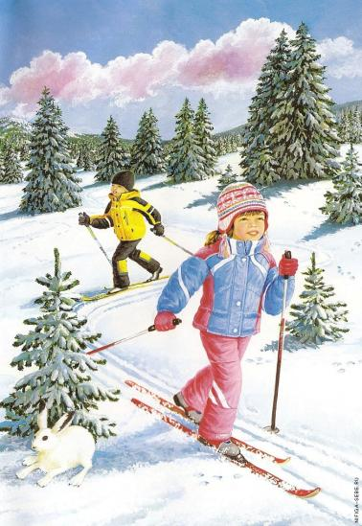
Зимние забавы

Slide 3
Что бывает зимой?

Slide 4
Зимние загадки
Свяжет бабушка их внучке,
Чтоб зимой не мерзли ручки.
Сохранят тепло сестрички —
Шерстяные...
Много снега во дворе —
Вот забава детворе!
Ходим по снегу. На ножки
Все надели мы...
Два стальных блестящих братца
По катку кругами мчатся.
Лишь мелькают огоньки.
Что за братики?

Slide 5
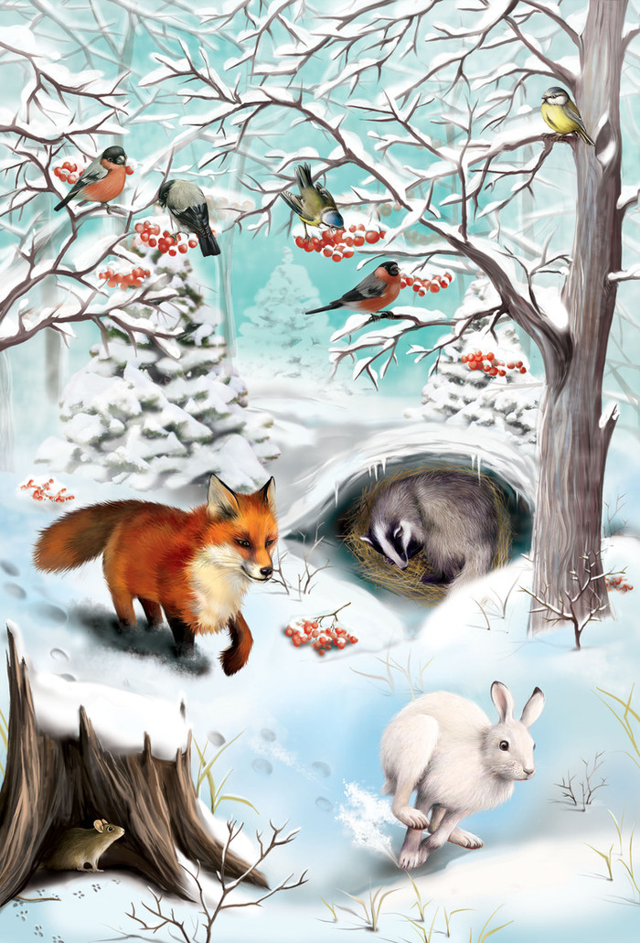
Белый снег пушистый
В воздухе кружится
И на землю тихо
Падает, ложится.
И под утро снегом
Поле забелело,
Точно пеленою
Всё его одело.
Тёмный лес что шапкой
Принакрылся чудной
И заснул под нею
Крепко, непробудно...
Стали дни коротки,
Солнце светит мало,
Вот пришли морозы,
И зима настала.
И.Суриков

Slide 6
